Slide 1
ВЫПУСКНАЯ КВАЛИФИКАЦИОННАЯ РАБОТА на соискание академической степени бакалавра на тему
Министерство науки и высшего образования Российской Федерации
Федеральное государственное автономное образовательное
учреждение высшего образования
ПЕРМСКИЙ НАЦИОНАЛЬНЫЙ ИССЛЕДОВАТЕЛЬСКИЙ
ПОЛИТЕХНИЧЕСКИЙ УНИВЕРСИТЕТ
Кафедра ИТАС
«Разработка системы оповещения сотрудников компании»
Выполнил: студент группы РИС-20-2б
Мехоношин Владислав Антонович
Руководитель ВКР:
ст. преп., Кузнецов Денис Борисович
Пермь - 2024
Notes:
Я Мехоношин Владислав Антонович. Вам представляется выпускная квалификационная работа на тему «Разработка системы оповещения сотрудников компании».

Slide 2

АКУТУАЛЬНОСТЬ
От системы требуется:
Использование технологий с отрытым исходным кодом
Конкурентоспособность
Работа системы в условиях запрета на установку дополнительного ПО и доступа во внешние сети
Логотип компании ООО «Веб Депо»
Notes:
Компания ООО «Веб Депо» занимается разработкой платформенных решений для предприятий.
Периодически в компанию поступают заказы на систему повышающую эффективность внутрифирменной коммуникации.
Типичные мессенджеры эти компании не устраивают. Также они заинтересованы в установке системы локально.
Таким образом в компании Веб Депо было принято решение о выходе на рынок со своим продуктом.
Для будущей регистрации системы в реестре российского ПО и получения прибыли.

Slide 3
ЦЕЛЬ И ЗАДАЧИ
Цель работы: повышение эффективности внутрифирменной коммуникации и оперативного информирования персонала о важных событиях и изменениях.
Задачи работы:
обследовать существующие типовые процессы сотрудников компаний: об информировании о происшествиях, задачах и встречах,
проанализировать существующие системы оповещения,
сформулировать требования к системе оповещения сотрудников,
разработать техническое задание на создание системы оповещения, разработать прототип системы,
провести функциональное тестирование.
Notes:
Таким образом были выдвинуты цель и задачи.

Slide 4
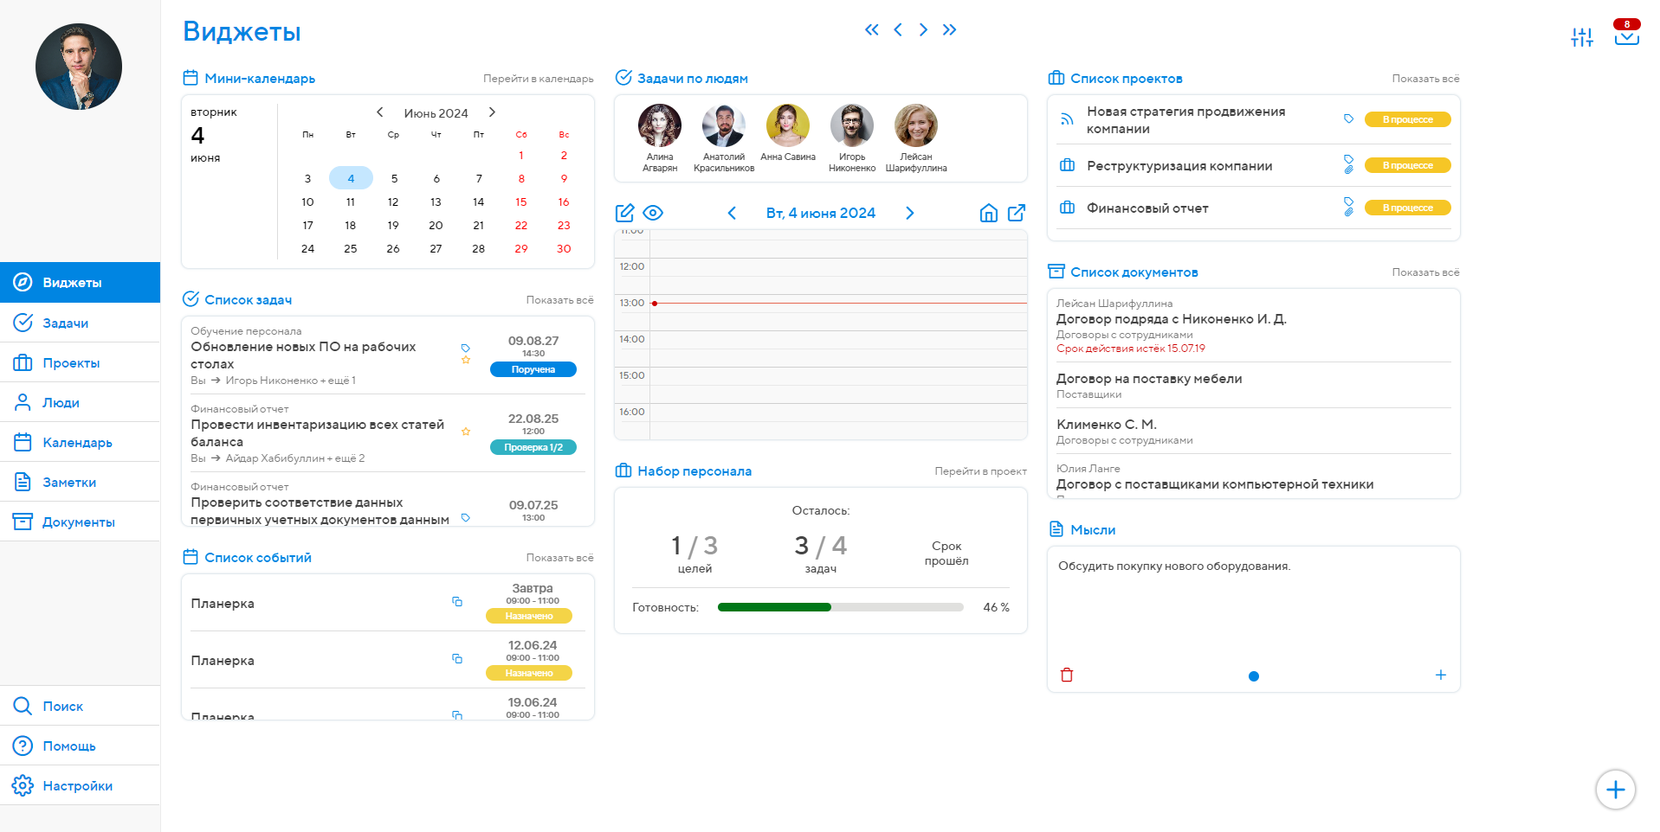
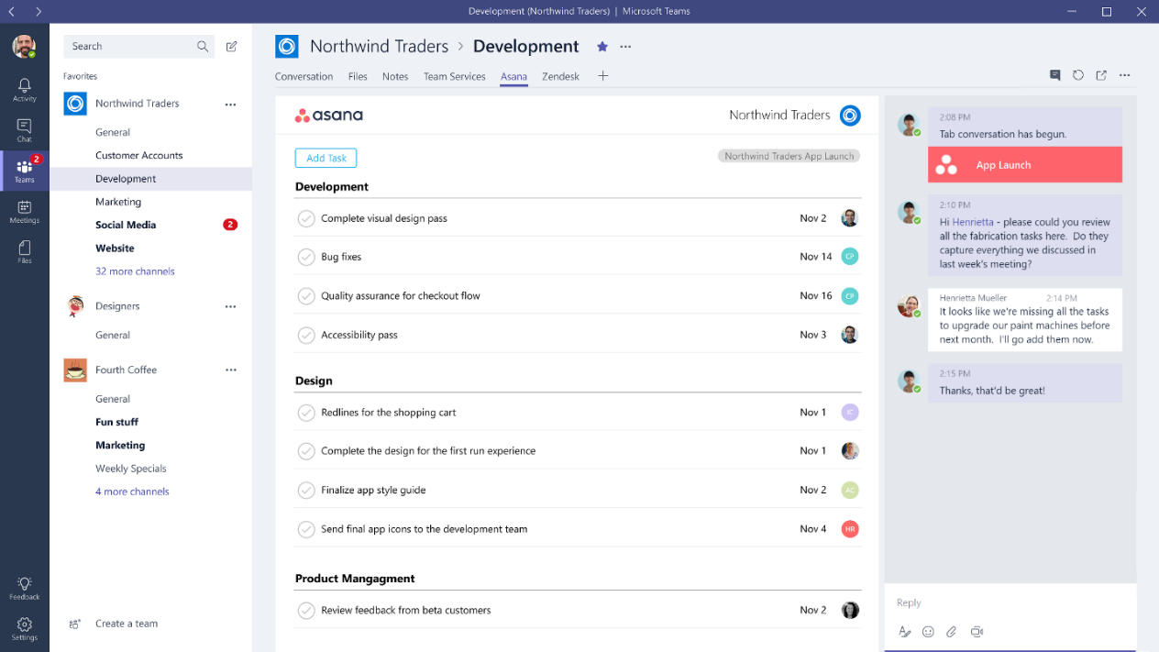
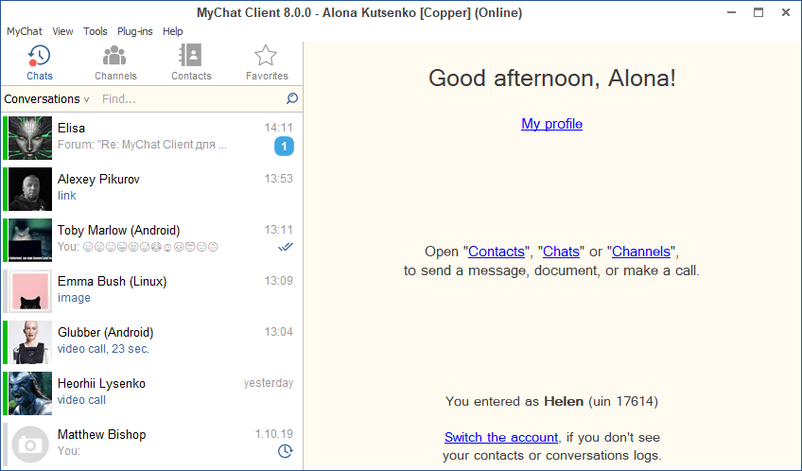
КОНКУРЕНТОСПОСОБНОСТЬ
Projecto
Microsoft Teams
MyChat
Notes:
Для оценки конкурентоспособности и возможной корректировки требований, выдвигаемых к системе, были проанализированы популярные решения предоставляющие возможности для оповещения пользователей в корпоративной среде.
Были рассмотрены следующие продукты: Projecto, MyChat и Microsoft Teams.

Slide 5
КОНКУРЕНТОСПОСОБНОСТЬ
 | Projecto | MyChat | Microsoft Teams
Массовая рассылка оповещений | + | + | +/-(только в групповых чатах)
Возможность привязки реакций к уведомлениям | +/-(реакции есть только в заготовленных уведомлениях) | - | -
Возможность контроля осведомленности сотрудников | + | + | +/-(значок о прочтении сообщения)
Возможность интеграции с уже имеющимися системами | + | + | +
Гибкость благодаря настройкам | + | + | +
Взаимодействие сотрудников по средствам сообщений | + | + | +
Возможность использования в условиях запрета на установку дополнительного ПО и доступа во внешние сети | - | - | -
Сравнительная таблица рассмотренных решений
Notes:
Из представленной на слайде сравнительной таблицы можно сделать вывод о том что рассмотренные продукты не могут предоставить функционал массовой рассылки нестандартных уведомлений с возможностью встраивания в них заготовленных ответов и контролем осведомленности сотрудников в условиях запрета на установку дополнительного ПО и доступа во внешние сети.

Slide 6
ТРЕБОВАНИЯ К СИСТЕМЕ
Требование | Описание
Массовая рассылка оповещений | Возможность массовой рассылки уведомлений благодаря делению по отделам и должностям
Возможность привязки реакций к уведомлениям | При создании уведомления должна быть возможность добавить к нему реакцию. То есть кнопку, имеющую отображающийся на ней текст и привязанную к другому уведомлению, которое будет отправлено по нажатию на неё. А при отсутствии привязанных реакций у получателя отображается одна реакция «прочитать».
Возможность контроля осведомленности сотрудников | Контроль осведомленности сотрудников должен производиться по прочтению уведомлений. Уведомление может считаться прочитанным если сотрудник отреагировал на него. Сотрудник, отправивший уведомление должен иметь возможность просмотреть процент и список отреагировавших. Аналитик должен иметь возможность просмотреть ту же информацию по всем уведомлениям в системе.
Возможность интеграции с уже имеющимися системами | Вполне вероятно, что у копания собирающейся интегрировать данный продукт уже есть система учета сотрудников. Поэтому итоговая система должна иметь модульную структуру, позволяющую легко вносить в нее изменения.
Гибкость благодаря настройкам | Из-за того, что создаваемы продукт создается не для конкретной организации. Должна быть возможность занесения в систему списка должностей, отделов, видов уведомлений.
Взаимодействие сотрудников по средствам сообщений | Взаимодействие сотрудников по средствам текстовых сообщений.
Возможность использования в условиях запрета на установку дополнительного ПО и доступа во внешние сети | Возможность установки и использования системы локально без установки дополнительного ПО.
Notes:
В результате к системе были выдвинуты требования соблюдение которых позволит создать конкурентоспособный продукт позволяющий увеличить эффективность внутрифирменной коммуникации.

Slide 7
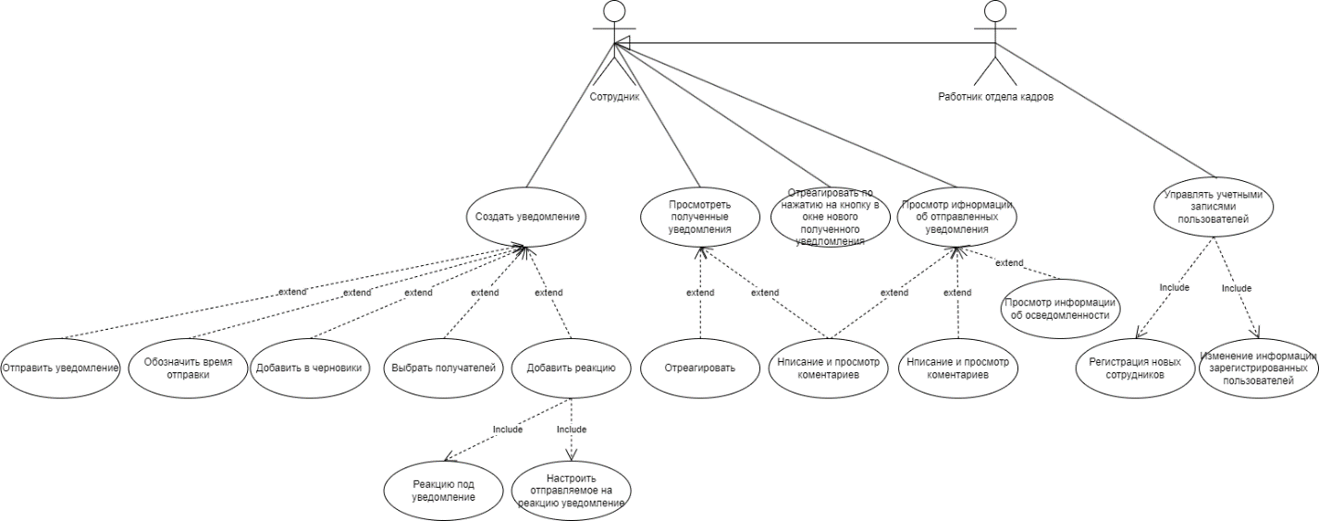
ФУНКЦИОНАЛЬНЫЕ ВОЗМОЖНОСТИ
USE-CASE диаграмма
Notes:
На данном слайде вы можете наблюдать диаграмму демонстрирующую ФУНКЦИОНАЛЬНЫЕ ВОЗМОЖНОСТИ. В системе выделено 2 основные роли: сотрудник и работник отдела кадров. Каждый сотрудник должен иметь возможность создать, сохранить в черновик, отправить уведомление, просмотреть список отправленных уведомлений, а также отреагировать на полученные им уведомления. В свою очередь работник отдела кадров способен регистрировать в системе новых сотрудников и изменять их информацию.

Slide 8
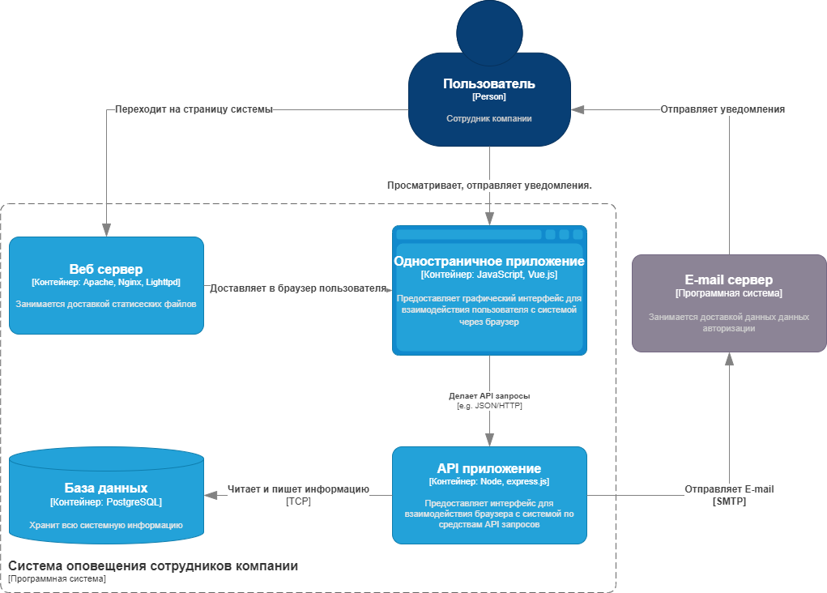
АРХИТЕКТУРА СИСТЕМЫ
С4 диаграмма системы
Notes:
На основе требований о работе приложения в условиях запрета на установку дополнительного ПО, было принято решение о создании клиент серверного веб приложения.
API приложение является посредником между клиентом и базой данных предоставляя удобный интерфейс доступа к данным для клиента. Клиентом является одностраничное приложение статические файлы которого доставляются веб сервером. Сервер электронной почты служит для рассылки данных аутентификации новым сотрудникам.

Slide 9
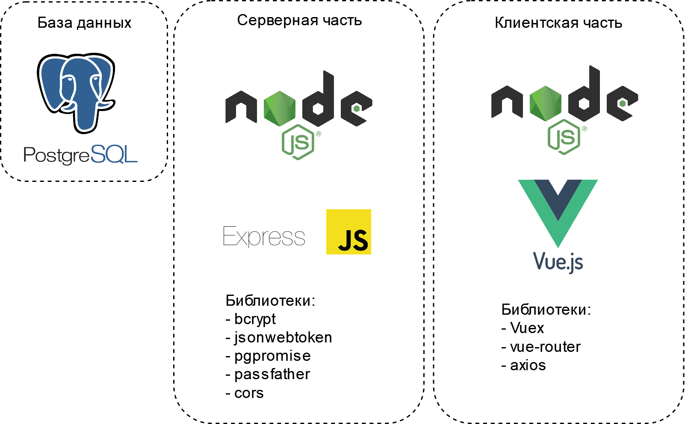
СТЭК ТЕХНОЛОГИЙ
Notes:
Таким образом база данных построена на базе СУБД PostgreSQL, серверная и клиентская часть построены с помощью среды выполнения node.js, но с использованием разных фреймворков. Для серверной части использовался express.js, а для клиентской vue.js.

Slide 10
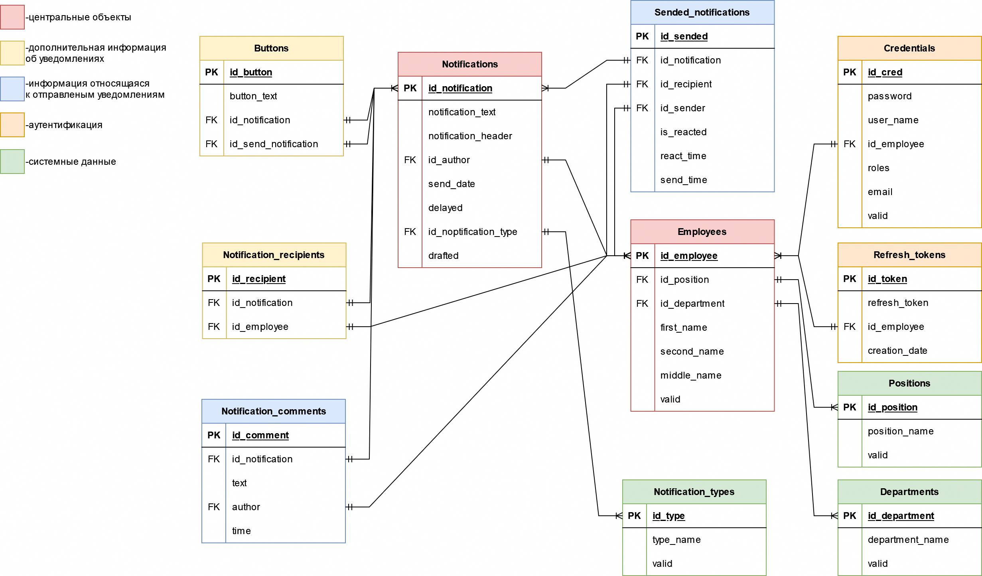
БАЗА ДАННЫХ
ER диаграмма базы данных
Notes:
На данном слайде вы можете видеть диаграмму базы данных. Центральными объектами в базе являются таблицы employees и notifications хранящие данные о пользователях и уведомлениях соответственно. Дополнительные данные об уведомлениях хранят таблицы recipients и buttons. Стоит отметить, что таблица notification хранит данные обо всех уведомлениях, не важно являются они черновиками или отправлены. При отправлении уведомления в таблице sended_notification хранятся id уведомления, отправителя и получателя. Positions хранит список возможных должностей. Notification_types все возможные типы уведомлений.

Slide 11
СЕРВЕРНАЯ ЧАСТЬ
Пути в роутере authRouter
Путь | Принимает | Возвращает | Описание
login | Json содержащий логи и пароль | Cookie с refresh токеном и Json объект с access токеном | Используется для аутентификации пользователей
register | Json с данными сотрудника | Статус запроса | Используется для регистрации пользователей
logout | Refresh токен из сookie | Статус запроса | Используется для удаления refresh токена при выходе из приложения
refresh | Refresh токен из сookie | Refresh и access токены | Используется для обновления пары токенов
getUsersData | Id последнего полученного пользователя | Данные пользователей id которых меньше полученного | Для получения данных пользователей на странице регистрации
updateRecipientsInfo | Данные пользователей | Статус запроса | Обновление данных пользователей на странице регистрации
Notes:
Основой приложения на express.js являются роутеры(router) и промежуточные функции(middleware). Маршруты позволяют определить как приложение будет реагировать на запросы по тем или иным путям. К каждому из путей будет привязан список из промежуточных функций, занимающихся обработкой запроса.
В системе есть 2 роутера authRouter и notificationRouter со своими списками путей.
В роутере authRouter описано все, что касается аутентификации и регистрации.

Slide 12
СЕРВЕРНАЯ ЧАСТЬ
Пути в роутере notificationRouter
Путь | Принимает | Возвращает | Описание
types | Запрос | Id и названия типов оповещений | Используется для получения типов оповещений
recipients | Запрос | ФИО и id зарегистрированных пользователей. | Используется для получения данных пользователей системы для отображения их данных
positions | Запрос | Id и названия должностей | Используется для получения данных о должностях
departments | Запрос | Id и названия отделов | Используется для получения данных о должностях
lastId | Запрос | Id последнего полученного пользователем уведомления | Используется для инициализации данных об уведомлениях
get | Id последнего загруженного уведомления | Десять уведомлений, относящихся к пользователю и имеющих меньший id | Используется для загрузки уведомлений
getNew | Id последнего полученного пользователем уведомления | Уведомления, относящиеся к пользователю и id которых больше полученного в запросе | Используется для получения новых уведомлений
send | Данные уведомления | Статус запроса | Используется для отправки уведомлений
Notes:
В роутере notificationRouter все что касается уведомлений и информации о них.
Здесь представлена первая часть путей.

Slide 13
СЕРВЕРНАЯ ЧАСТЬ
Пути в роутере notificationRouter
react | Id оповещения к которому привязана реакция, id оповещения которое будет отправлено | Статус запроса | Используется для отправки реакций на уведомления
unreactedCount | Запрос | Количество оповещений, требующих реакции в том или ином типе | Используется для загрузки количества уведомлений, требующих реакции
getSendedNotifications | Id последнего загруженного оповещения | Двадцать оповещений, следующих после него | Используется для получения данных об отправленных уведомлениях
getComments | Id оповещения | Комментарии к оповещению | Используется для получения комментариев
getCommentsCount | Список из id оповещений количество комментариев, к которым требуется загрузить | Количество комментариев для каждого из оповещений | Используется для получения информации о количества комментариев под оповещением
getNewComments | Список из id оповещений для обновления комментариев | Новые комментарии к оповещению | Используется для обновления комментариев
newComment | Id оповещения и текст комментария | Статус запроса | Используется для отправки комментариев
updateSended | Список из id оповещений | Данные оповещений | Используется для обновления данных об отправленных оповещениях
Notes:
А здесь продолжение. Всего 16 путей в данном роутере.

Slide 14
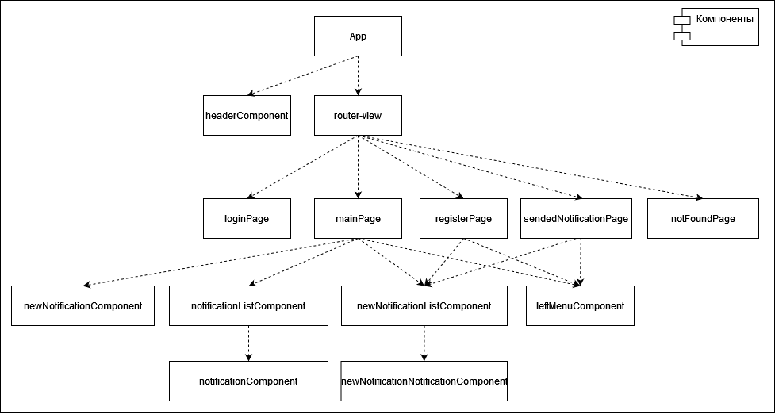
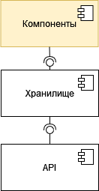
КЛИЕНТСКАЯ ЧАСТЬ
Составляющие клиентской части
Состав выделенной части
Notes:
Клиентская часть приложения реализована с использованием фреймворка vue.js. Данный фреймворк используется для создания пользовательских интерфейсов и предоставляет удобный способ их описания в виде компонентов, которые могут быть встроены и переиспользованы в других компонентах.

Slide 15
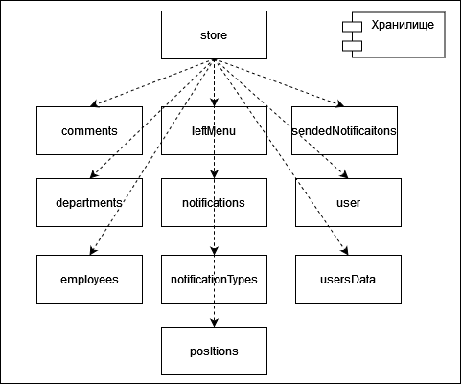
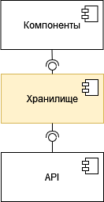
КЛИЕНТСКАЯ ЧАСТЬ
Составляющие клиентской части
Состав выделенной части
Notes:
Vuex – библиотека предоставляющая возможность создания централизованного хранилища доступ к которому будет доступен в любом компоненте.
В них информация может храниться, обрабатываться и запрашиваться с помощью обращения к объекту API.

Slide 16
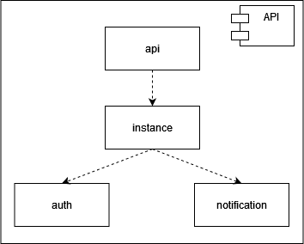
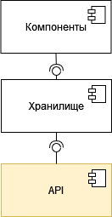
КЛИЕНТСКАЯ ЧАСТЬ
Составляющие клиентской части
Состав выделенной части
Notes:
Для взаимодействия с API используется библиотека axios предоставляющая расширенные возможности для описания запросов. В частности обработку ошибок, подстановку заголовков и так далее.
В итоге компоненты отображают данные из хранилища. Сами хранилища служат для обработки данных а для получения данных хранилища обращаются к объекту API.

Slide 17
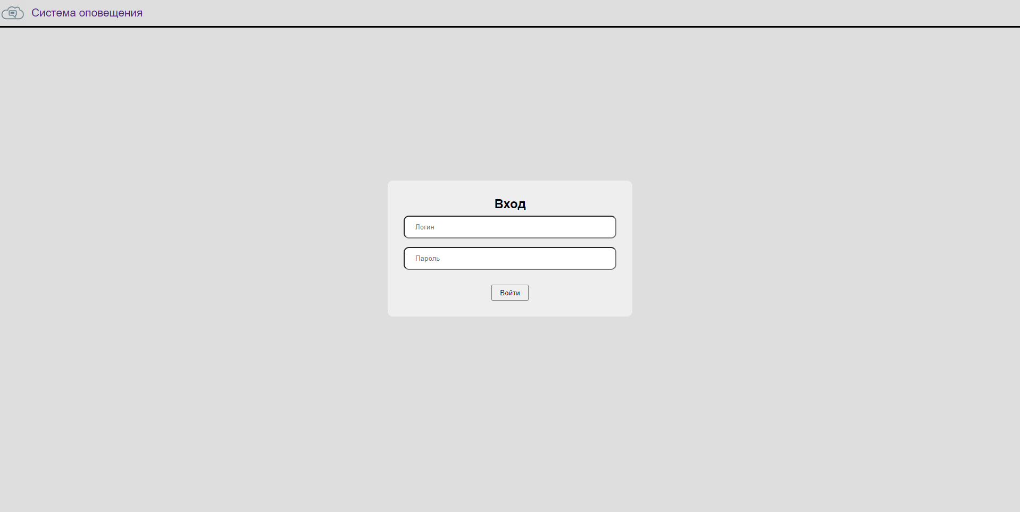
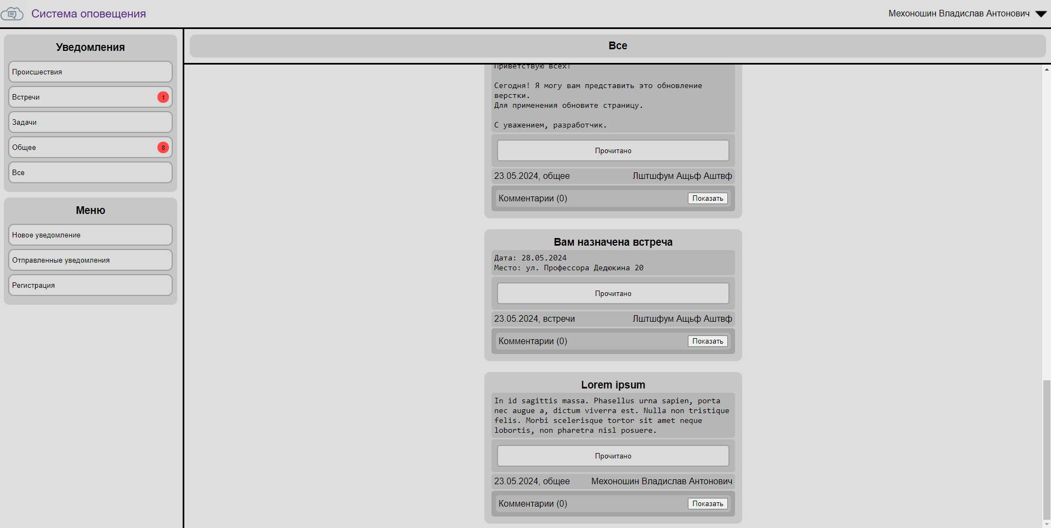
ИНТЕРФЕЙС КЛИЕНТСКОЙ ЧАСТИ
Страница аутентификации
Главная страница
Notes:
На данном слайде вы можете видеть интерфейсы аутентификации и главной страницы. Страница аутентификации состоит из формы для ввода логина и пароля, а также кнопки «Войти». Главная страница состоит из 2 основных элементов: меню, и списка уведомлений. Меню используется для выбора типа отображаемых уведомлений и перехода между страницами приложения. А список уведомлений служит для отображения и взаимодействия с полученными уведомлениями.

Slide 18
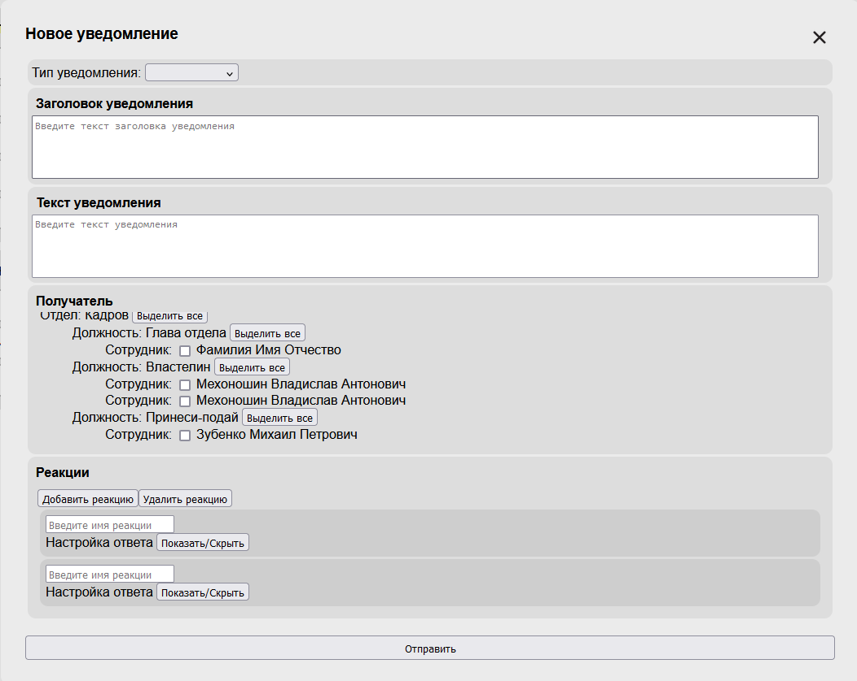
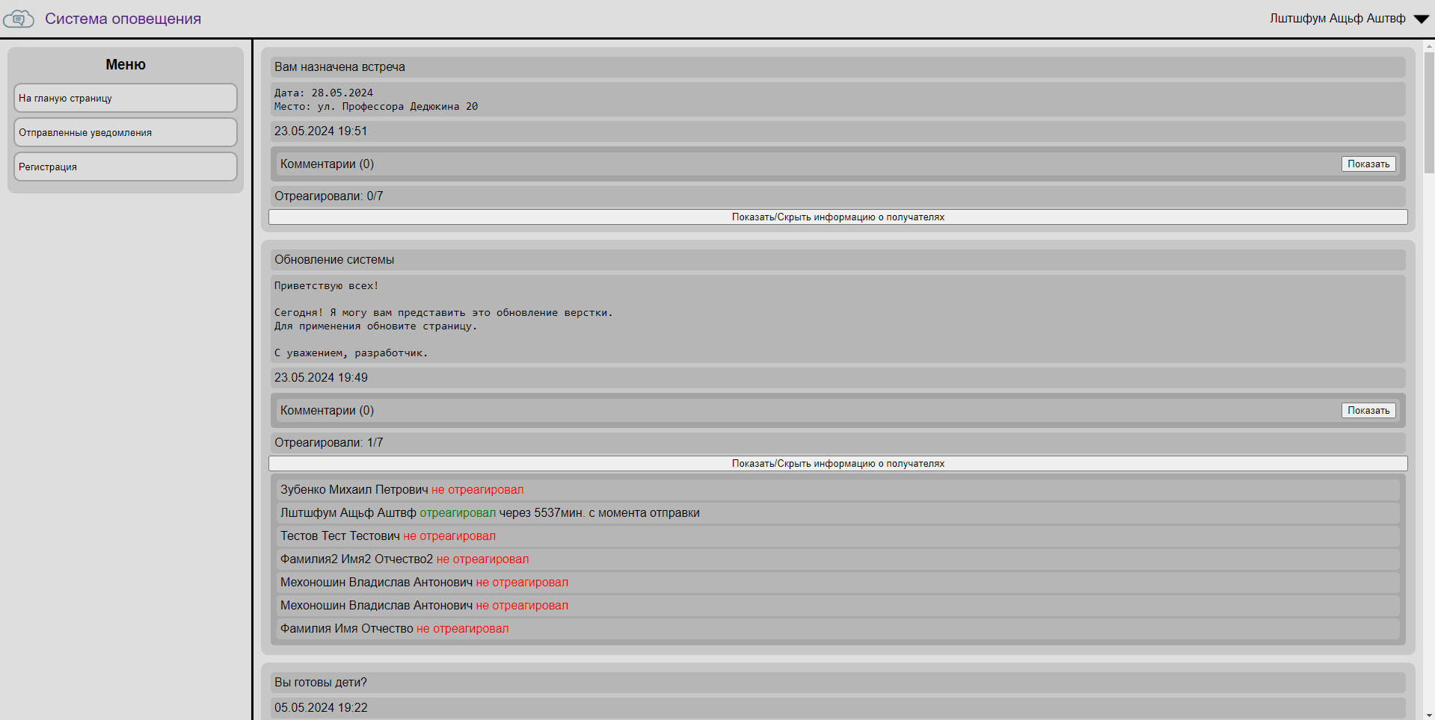
ИНТЕРФЕЙС КЛИЕНТСКОЙ ЧАСТИ
Создание уведомлений
Отправленные уведомления
Notes:
На данном слайде вы можете видеть интерфейс создания уведомлений и просмотра информации об отправленных уведомлениях. В окне создания уведомлений происходит ввод данных, выбор получателя и создание реакций. На странице отправленных уведомлений можно увидеть список отправленных пользователем уведомлений, сколько человек отреагировало и через сколько минут с момента отправки, а также просмотреть и отправить комментарии под уведомления.
Реакции представляют собой заготовленные ответы формируемы при создании уведомления. Они отображаются под уведомлением в виде кнопок по нажатию на которые будет отправлено заготовленное для этого ответа уведомление.

Slide 19
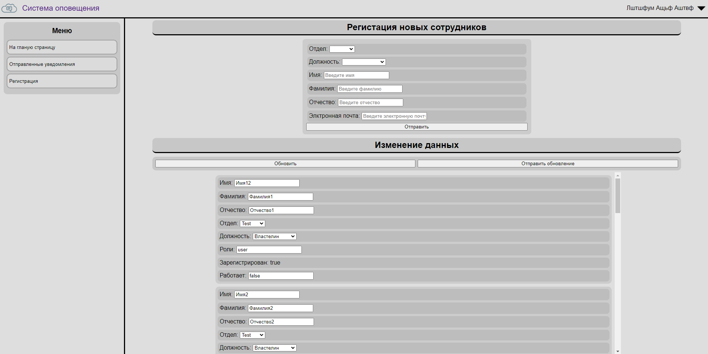
ИНТЕРФЕЙС КЛИЕНТСКОЙ ЧАСТИ
Регистрация новых сотрудников
Notes:
На данном слайде вы можете видеть интерфейс регистрации новых пользователей. Он доступен только пользователям с определенными ролями, по задумке ими должны являться сотрудники отдела кадров. После регистрации на указанную электронную почту придут данные для аутентификации. Также на странице можно изменить данные зарегистрированных пользователей.

Slide 20
ЗАКЛЮЧЕНИЕ
Проанализирована и описана информационная система и её конкуренты.
Описаны структура, функционал и процессы, происходящие как при взаимодействии между пользователем и системой, так и между элементами самой системы.
Описан процесс разработки базы данных, серверной части и клиентской части приложения.
Приведено технико-экономическое обоснование проекта, определение класса защищенности системы, функциональное тестирование.
В дальнейшем планируется работа над интерфейсом веб приложения, расширением возможностей рассылки оповещений, проработка мер для обеспечения защиты информации.
Notes:
В ходе написания ВКР была проанализирована и описана информационная система и её конкуренты.
В ходе проектирования системы была описана её структура, функционал и процессы, происходящие как при взаимодействии между пользователем и системой, так и между элементами самой системы.
Был описан процесс разработки базы данных, серверной части и клиентской части приложения.
В конечном итоге было приведено технико-экономическое обоснование проекта, определение класса защищенности системы, функциональное тестирование.
В дальнейшем планируется работа над интерфейсом веб приложения, расширением возможностей рассылки оповещений, проработка мер для обеспечения защиты информации и предоставление возможности прикрепления документов к уведомлениям .

Slide 21
СПАСИБО ЗА ВНИМАНИЕ!
Мехоношин Владислав Антонович
тел.: 8-952-318-65-68
e-mail: vladmexon@gmail.com

Slide 22
ОБЕСПЕЧЕНИЕ ТРЕБОВАНИЙ О ЗАЩИТЕ ИНФОРМАЦИИ
Доступ к системе имеют только аутентифицированные пользователи. Регистрация новых пользователей и управление их данными в системе доступно для работников отдела кадром имеющих, соответствующие права доступа.
Целостность информации обеспечивается валидацией вводимых пользователем данных как на стороне клиента, так и на стороне сервера.
Для защиты от несанкционированного доступа к системе должен применяться перечень технических и организационных мер.
Также повышение уровня защитности может обеспечить возможность установки системы локально, без доступа к внешней сети.
Тщательной проработки требуют части системы касающиеся:
хранения событий безопасности;
обнаружения вторжений;
ограничения неуспешных попыток аутентификации;
резервного копирования.
Notes:
Вполне вероятно, что разрабатываемая система будет использоваться на предприятиях государственного сектора, поэтому она подчиняется приказу ФСТЭК«Об утверждении требований о защите информации, не составляющей государственную тайну, содержащейся в государственных информационных системах».
Доступ к системе имеют только аутентифицированные пользователи. Регистрация новых пользователей и управление их данными в системе доступно для работников отдела кадром имеющих, соответствующие права доступа.
Целостность информации обеспечивается валидацией вводимых пользователем данных как на стороне клиента, так и на стороне сервера.
Для защиты от несанкционированного доступа к системе должен применяться перечень технических и организационных мер.
Также повышение уровня защитности может обеспечить возможность установки системы локально, без доступа к внешней сети.
Тщательной проработки требуют части системы касающиеся:
хранения событий безопасности;
обнаружения вторжений;
ограничения неуспешных попыток аутентификации;
резервного копирования.

Slide 23
ТЕХНИКО-ЭКОНОМИЧЕСКОЕ ОБОСНАВАНИЕ
Целью создаваемой системы является повышение эффективности сотрудников компании за счет использования «реакций» и возможности массовой рассылки оповещений. В конечном итоге ожидается снижение времени на взаимодействие между сотрудниками до 50%.
Если допустить, что сотрудники в среднем тратят 1 час в день на взаимодействие между собой, а в году 200 рабочих дней, то при средней стоимости часа работы в 300р затраты на взаимодействие сотрудников составляют 60000р в год на человека.
При снижении времени взаимодействия на 50% получается экономия 30000р в год за каждого сотрудника.
Предположим, что в компании работает 50 человек. Таким образом компания сможет экономить до 1500000р в год.
При стоимости программы в 500000р и всей требуемой инфраструктуры в 1000000р. Срок окупаемости составит от 1,5 лет.
Notes:
Целью создаваемой системы является повышение эффективности сотрудников компании за счет использования «реакций» и возможности массовой рассылки оповещений. В конечном итоге ожидается снижение времени на взаимодействие между сотрудниками до 50%.
Если допустить, что сотрудники в среднем тратят 1 час в день на взаимодействие между собой, а в году 200 рабочих дней, то при средней стоимости часа работы в 300р затраты на взаимодействие сотрудников составляют 60000р в год на человека.
При снижении времени взаимодействия на 50% получается экономия 30000р в год за каждого сотрудника.
Предположим, что в компании работает 50 человек. Таким образом компания сможет экономить до 1500000р в год.
При стоимости программы в 500000р и всей требуемой инфраструктуры в 1000000р. Срок окупаемости составит от 1,5 лет.

